Slide 1
ОХРАНИТЕЛНА СИСТЕМА
НАПРАВЕНО ОТ: АЛЕКСАНДЪР КУЗНЕЦОВ, ДИМИТЪР МАРИНОВ И ИВЕЛИН ДОБРЕВ

Slide 2
СЪДЪРЖАНИЕ
Описание
Блокова схема
Електрическа схема
Списък съставни части
Заключение
Източници

Slide 3
ОПИСАНИЕ
Целта на проекта е да охранява даден обект или място по всяко едно време на денонощието. Системата притежава ултразвуков сензор, който отчита дори най-малкото движение. Пиезото уведомява с пищящ звук при намерен нарушител и дисплея изписва разстоянието до движещия се обект.

Slide 4
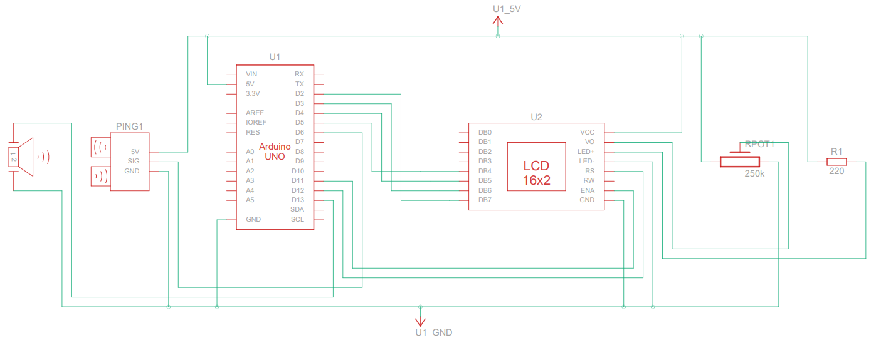
БЛОКОВА СХЕМА

Slide 5
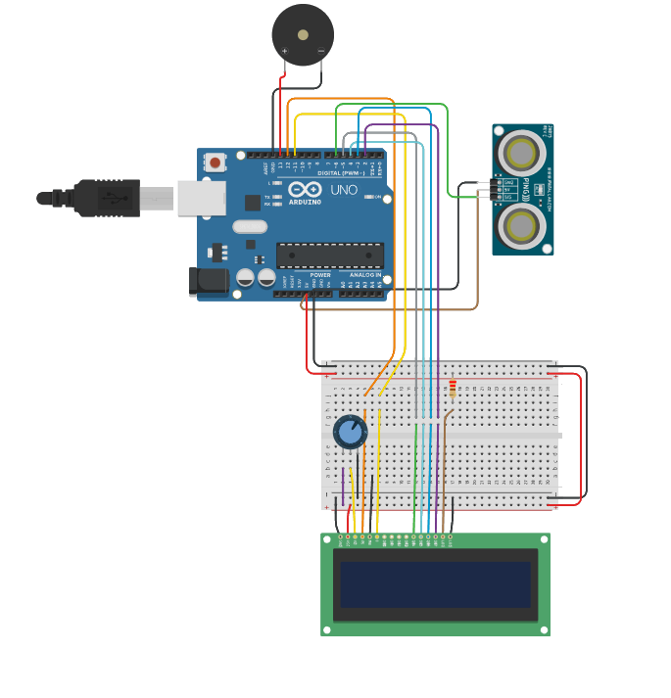
ЕЛЕКТРИЧЕСКА СХЕМА

Slide 6
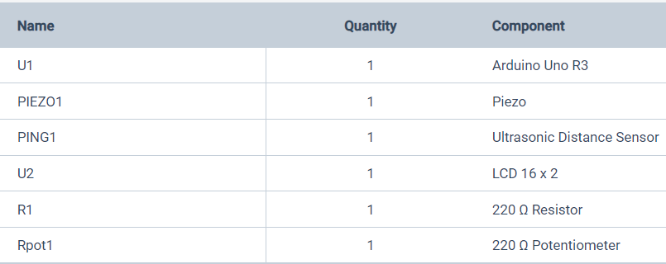
СПИСЪК СЪСТАВНИ ЧАСТИ

Slide 7
ЗАКЛЮЧЕНИЕ
Инфраред сензор
PIR сензор
Мобилно приложение
Онлайн интерфейс
По-компактен дизайт

Slide 8
ИЗТОЧНИЦИ
Git Hub – GitHub.com
Thinker CAD – Thinkercad.com
SoftUni
Arduino.cc

Slide 9
БЛАГОДАРЯ ЗА ВНИМАНИЕТО!

